Slide 1
BlackBankMarket

Slide 2
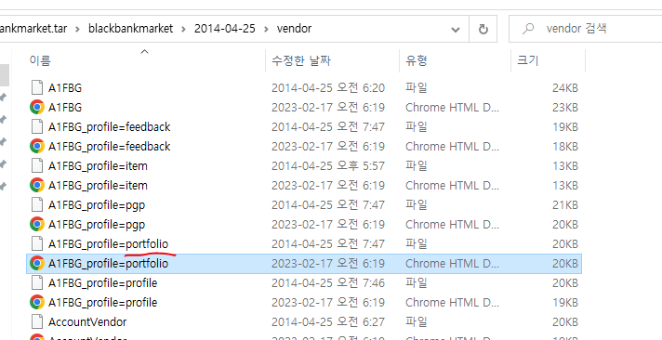
filepath

Slide 3
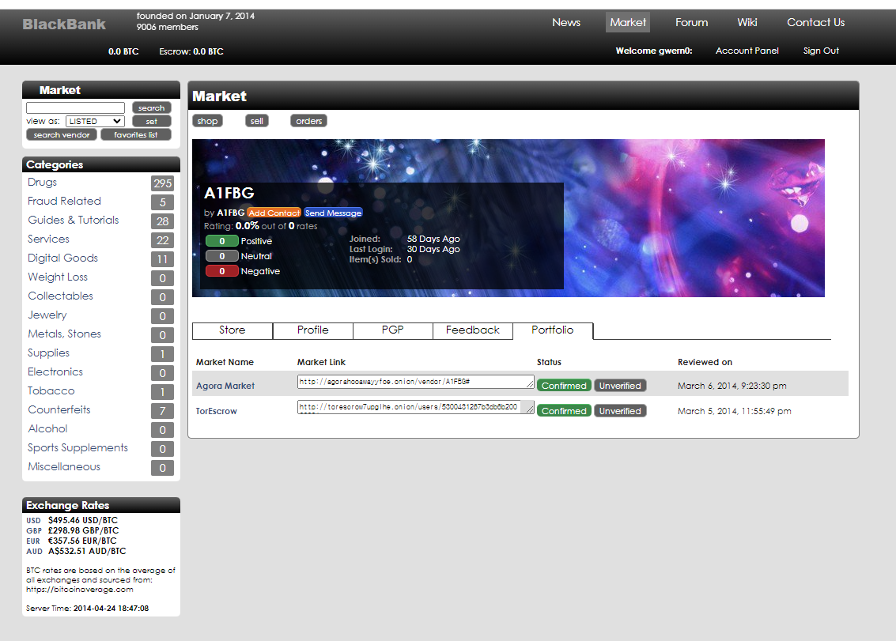
file

Slide 4
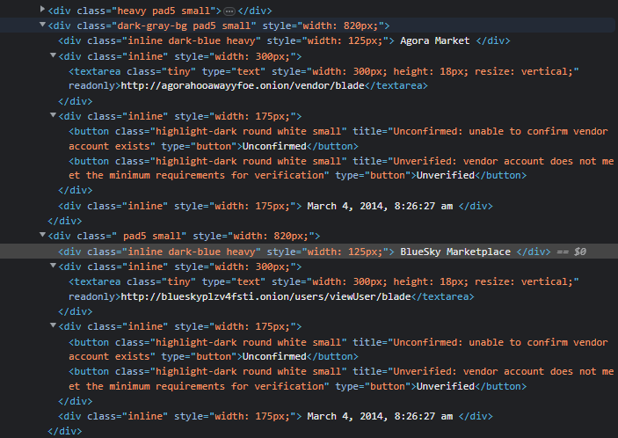


parsing
Conrfirmed나 verified면 초록색이라 button 클래스가 달라짐.
캡쳐본(A1FBG by A1FBG) 처럼 대부분의 경우 두 이름이 같지만 아래와 같이 다른 경우도 존재함. 큰 글씨가 해당 포트폴리오를 가지는 Vendor 이름이니까 유의하기

Slide 5
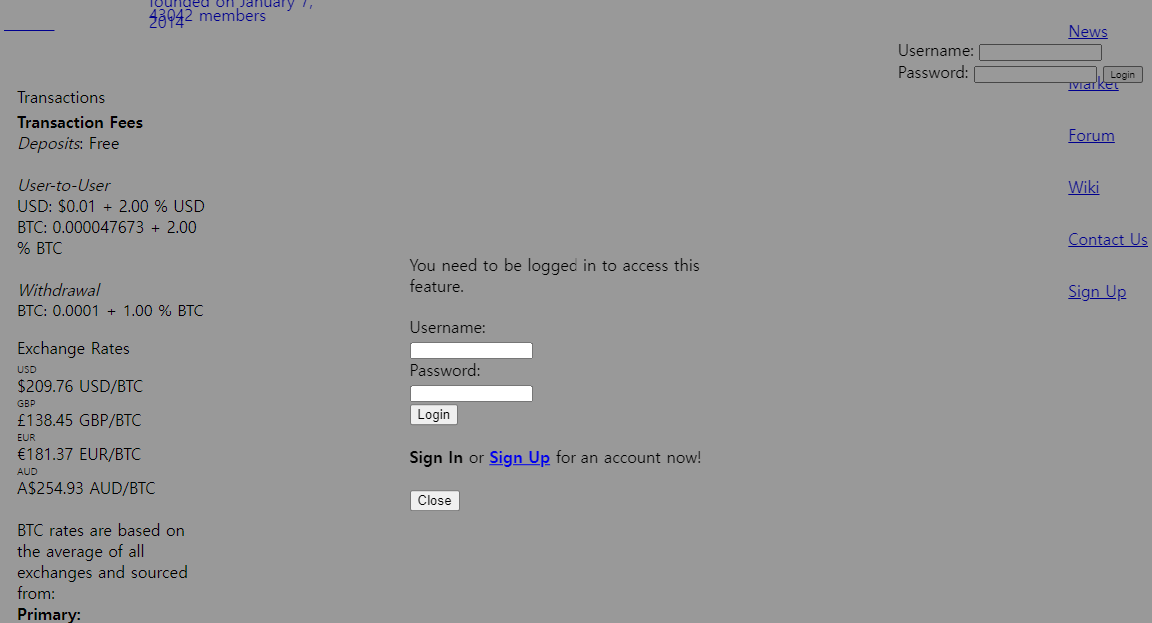
parsing
이렇게 깨진 파일도 있음. 이 경우 span class = ‘t1’은 “Features”로 수집되고, 나머지는 수집되지 않음.

Slide 6
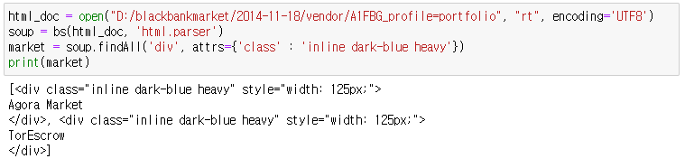
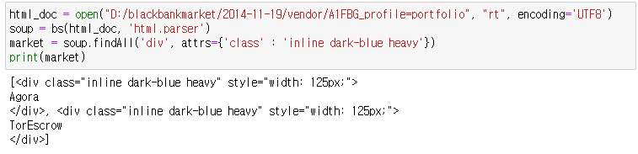
parsing
2014-11-18까지는 Agora Market이라고 표기, 2014-11-19부터는 Agora 라고 표기

Slide 7
Dataframe
Vendor | Market | Link | Confirmed | Verified | Reviewed on
A1FBG | Agora Market | http://agorahooawayyfoe.onion/vendor/A1FBG# | Y | N | Datetime (string도 ok)

Slide 8
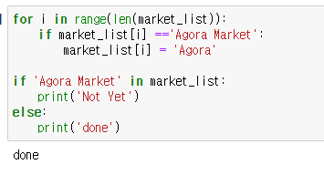
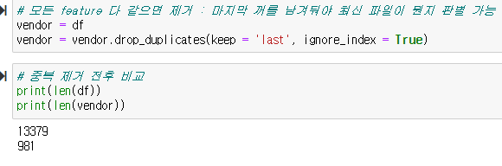
Dataframe
1. Agora Market, Agora 통일해주기
2. 전체 요소 중복 제거

